Slide 1
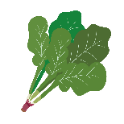
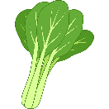
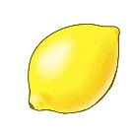
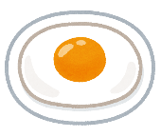
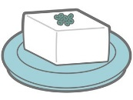
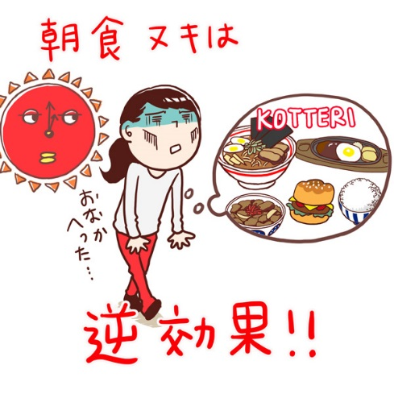
朝・昼・夕 ３食食べるのはなぜ？
朝食もただ食べるだけではなく、バランスを意識しましょう
同じ摂取エネルギーを３食に分けて食べるのと、１食または２食で食べるのでは・・・１食・２食の方が太ります。１日３食をしっかり食べましょう。
炭水化物だけではなく（ご飯だけ、パンだけにならないように）体内に蓄えの少ない『ビタミンＣ』と身体の血や肉となる『たんぱく質』をしっかり食べましょう
ビタミンＣを多く含む主な食材
胃を長時間空腹状態にしておくと、それだけ吸収率が良くなり、また、次の食べ物が胃に入ってくるまでの間に、たんぱく質がエネルギー源として皮下脂肪に蓄えられます。
朝食を抜くと、昼食に高カロリーのものを選んだり、大盛りにしたりしがちになります。
ほうれん草
小松菜
ピーマン
大根
みかん
レモン
いちご
たんぱく質を多く含む主な食材
１日３食
１日２食
目玉焼き
ﾖｰｸﾞﾙﾄ
さかな
豆腐
副菜
＜
主菜
主菜
副菜
果物
体重
主食
副菜
主食
副菜

